Slide 1
KHTN 8
QUẦN XÃ SINH VẬT
GIẢI MÃ Ô CHỮ
Chọn 1 ô chữ, tham gia trả lời câu hỏi để điền vào ô chữ, hoàn tất 8 câu hỏi để tìm ra từ khóa của ô chữ.
Câu trả lời đúng +1đ
Từ khóa đúng +3đ

Slide 2
Giải mã ô chữ
s
o
l
u
o
n
g
d
o
n
h
i
e
u
q
u
a
n
x
a
h
o
p
t
a
c
d
a
c
t
r
u
n
g
u
u
t
h
e
c
a
n
b
a
n
g
d
i
n
h
d
u
o
n
g

Slide 3
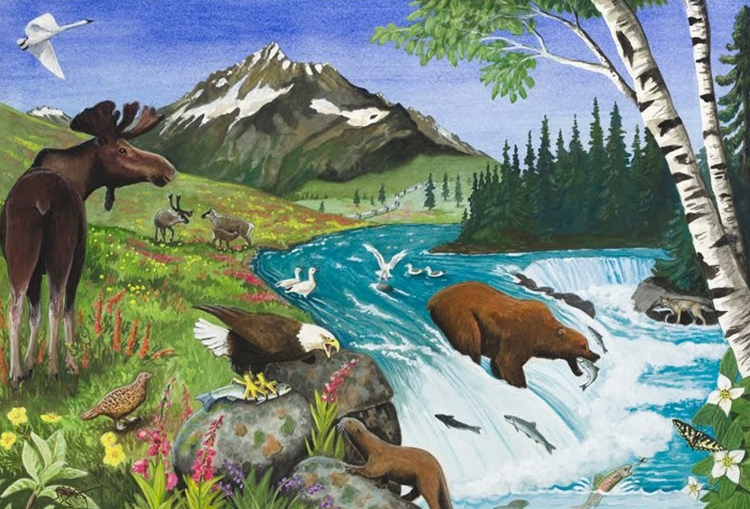
Câu số 1
Dấu hiệu điển hình của một quần xã bao gồm thành phần loài và____
Đây là gì?
s
ố
l
ư
ợ
n
g

Slide 4
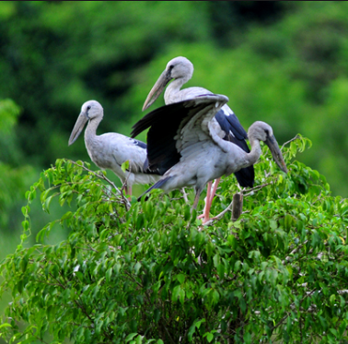
Câu số 2
Số lượng các loài trong quần xã thể hiện chỉ số độ đa dạng, độ thường gặp và____
Đây là gì?
đ
ộ
n
h
i
ề
u

Slide 5
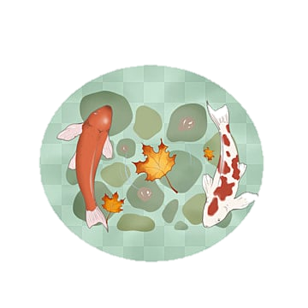
Câu số 3
Một ao cá là tập hợp một____
Đây là gì?
q
u
ầ
n
x
ã

Slide 6
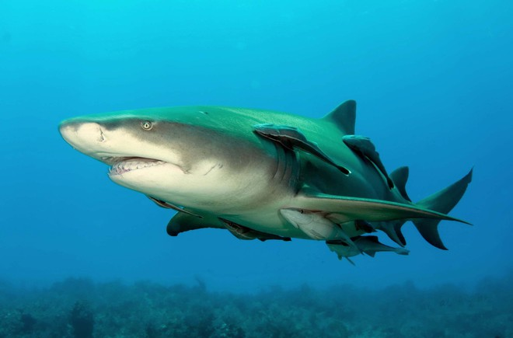
Câu số 4
Cá ép sống bám trên cá lớn là mối quan hệ nào?
Đây là gì?
h
ợ
p
t
á
c

Slide 7
Câu số 5
Loài chỉ có ở một quần xã nào đó____
Đây là gì?
đ
ặ
c
t
r
ư
n
g

Slide 8
Câu số 6
Loài đóng vai trò quan trọng trong quần xã sinh vật là gì?
Đây là gì?
ư
u
t
h
ế

Slide 9
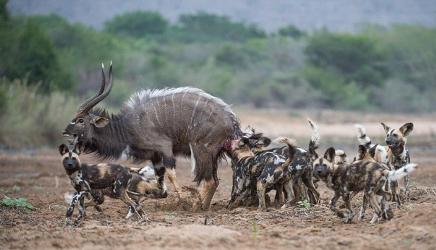
Câu số 7
Hiện tượng khống chế sinh học đã giúp quần xã sinh vật____
Đây là gì?
c
â
n
b
ằ
n
g

Slide 10
Câu số 8
Trong mối quan hệ giữa các thành phần trong quần xã, thì quan hệ đóng vai trò quan trọng nhất là gì?
Đây là gì?
d
i
n
h
d
ư
ỡ
n
g

Slide 11
Bài 41
HỆ SINH THÁI

Slide 12
Một khu rừng như hình bên được xem như một hệ sinh thái. Vậy, hệ sinh thái là gì?

Slide 13
I. HỆ SINH THÁI
1. Khái niệm

Slide 14
I. HỆ SINH THÁI
Hệ sinh thái là hệ thống bao gồm quần xã sinh vật và môi trường sống của chúng
Các sinh vật trong quần xã luôn tương tác với nhau, đồng thời tác động qua lại với môi trường mà chúng sống tạo thành một chu trình sinh học hoàn chỉnh và tương đối ổn định

Slide 15
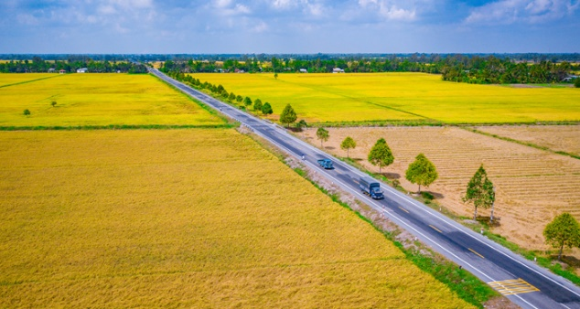
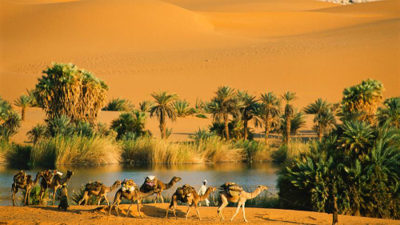
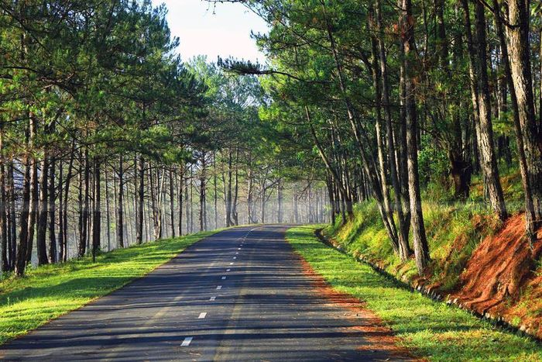
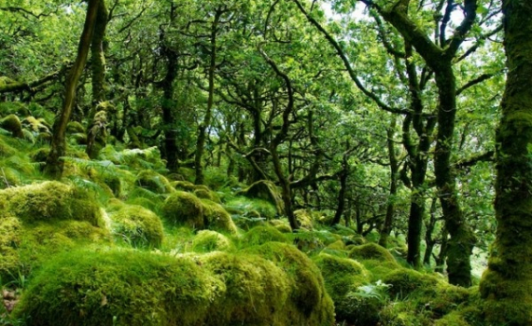
I. HỆ SINH THÁI
Em hãy lấy ví dụ về hệ sinh thái.
Ví dụ hệ sinh thái: cốc nước hồ, cánh đồng lúa, rừng thông,...
Hệ sinh thái rừng nhiệt đới, hoang mạc, sa mạc, thảo nguyên, savan đồng cỏ, rừng thông phương Bắc, rừng ôn đới, đồng rêu hàn đới,...

Slide 16
I. HỆ SINH THÁI
2. Thành phần cấu trúc của hệ sinh thái
Hệ sinh thái tự nhiên bao gồm thành phần vô sinh và thành phần hữu sinh. Thành phần vô sinh gồm các nhân tố vô sinh, thành phần hữu sinh bao gồm nhiều loài sinh vật trong quần xã, được chia thành 3 nhóm
Sinh vật sản xuất: là các sinh vật sử dụng quang năng để tổng hợp chất hữu cơ.
Sinh vật tiêu thụ: là các sinh vật ko tự tổng hợp chất hữu cơ, chúng lấy hữu cơ từ thức ăn.
Sinh vật phân giải: là những sinh vật có chức năng phân giải xác và chất thải của sinh vật thành chất vô cơ.
Vi khuẩn
Nấm
Giun đất

Slide 17
I. HỆ SINH THÁI
Quan sát hình và nêu các thành phần cấu trúc cơ bản của hệ sinh thái và mối quan hệ giữa các thành phần này
Vi khuẩn
Nấm
Giun đất

Slide 18
I. HỆ SINH THÁI
. Thành phần vô sinh: đất, đá, nước, nhiệt độ, mùn hữu cơ… . Thành phần hữu sinh:
Sinh vật sản xuất: thực vật.
Sinh vật tiêu thụ: động vật ăn thực vật, động vật ăn thịt hoặc kí sinh trên động vật.
Sinh vật phân giải
Trong hệ sinh thái các sinh vật luôn tác động lẫn nhau và tác động qua lại với các nhân tố vô sinh của môi trường
→ Một thể thống nhất tương đối ổn định.
Vi khuẩn
Nấm
Giun đất

Slide 19
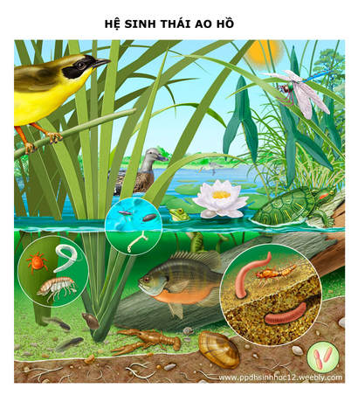
I. HỆ SINH THÁI
Em hãy nêu ví dụ về các nhân vật trong nhóm sinh vật sản xuất sinh vật tiêu thụ trong một hệ sinh thái.

Slide 20
I. HỆ SINH THÁI
Sinh vật sản xuất: rong, bèo, cây thủy sinh, tảo hiển vi.
Sinh vật tiêu thụ cấp 1: cá nhỏ ăn rong, bèo. tôm, động vật nổi, tép, cua
Sinh vật tiêu thụ cấp 2: cá to, vừa.
Sinh vật tiêu thụ cấp 3: cá lớn.
Sinh vật phản giải: vi sinh vật.

Slide 21
I. HỆ SINH THÁI
3. Các kiểu hệ sinh thái

Slide 22
I. HỆ SINH THÁI
Trên Trái Đất, các hệ sinh thái có thể được phân chia thành hai nhóm:
Hệ sinh thái tự nhiên bao gồm hệ sinh thái trên cạn (rừng nhiệt đới, sa mạc,...) và hệ sinh thái dưới nước (hệ sinh thái nước ngọt như ao, hồ, sông, hệ sinh thái nước mặn như hệ sinh thái biển)

Slide 23
I. HỆ SINH THÁI
Trên Trái Đất, các hệ sinh thái có thể được phân chia thành hai nhóm:
Hệ sinh thái tự nhiên bao gồm hệ sinh thái trên cạn (rừng nhiệt đới, sa mạc,...) và hệ sinh thái dưới nước (hệ sinh thái nước ngọt như ao, hồ, sông, hệ sinh thái nước mặn như hệ sinh thái biển)
Hệ sinh thái nhân tạo được hình thành bởi hoạt động của con người: hệ sinh thái đồng ruộng, rừng trồng, đô thị,...

Slide 24
I. HỆ SINH THÁI
Cho các hệ sinh thái sau: hệ sinh thái đồng cỏ, hệ sinh thái suối, hệ sinh thái rừng lá rộng ôn đới, hệ sinh thái rừng ngập mặn, hệ sinh thái ruộng bậc thang, hệ sinh thái rạn san hô. Em hãy sắp xếp các dạng sinh thái trên vào kiểu dạng sinh thái phù hợp.
Hệ sinh thái tự nhiên: hệ sinh thái đồng cỏ, hệ sinh thái suối, hệ sinh thái rừng lá rộng ôn đới, hệ sinh thái rừng ngập mặn, hệ sinh thái rạn san hô. Hệ sinh thái nhân tạo: hệ sinh thái ruộng bậc thang

Slide 25
II. TRAO ĐỔI CHẤT VÀ CHUYỂN HÓA NĂNG LƯỢNG TRONG HỆ SINH THÁI
Trao đổi chất trong hệ sinh thái được thực hiện trong phạm vi quần xã sinh vật và giữa quần xã sinh vật với môi trường sống.

Slide 26
II. TRAO ĐỔI CHẤT VÀ CHUYỂN HÓA NĂNG LƯỢNG TRONG HỆ SINH THÁI
1. Trao đổi chất
a. Chuỗi thức ăn
Một chuỗi thức ăn gồm nhiều loài sinh vật có quan hệ dinh dưỡng với nhau, mỗi loài là một mắt xích của chuỗi
Trong một chuỗi thức ăn, sinh vật phía trước là thức ăn của sinh vật phía sau

Slide 27
II. TRAO ĐỔI CHẤT VÀ CHUYỂN HÓA NĂNG LƯỢNG TRONG HỆ SINH THÁI
a. Chuỗi thức ăn
Quan sát hình 44.3 Phân tích mối quan hệ dinh dưỡng giữa châu chấu và các sinh vật đứng trước và sau trong chuỗi thức ăn

Slide 28
II. TRAO ĐỔI CHẤT VÀ CHUYỂN HÓA NĂNG LƯỢNG TRONG HỆ SINH THÁI
a. Chuỗi thức ăn

Slide 29
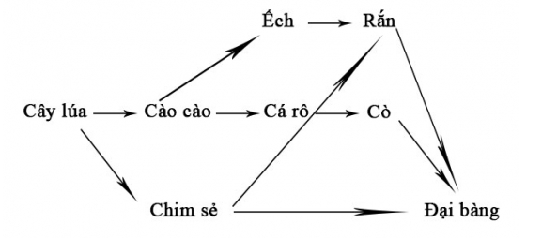
II. TRAO ĐỔI CHẤT VÀ CHUYỂN HÓA NĂNG LƯỢNG TRONG HỆ SINH THÁI
b. Lưới thức ăn
Cho ví dụ và vẽ sơ đồ về lưới thức ăn.

Slide 30
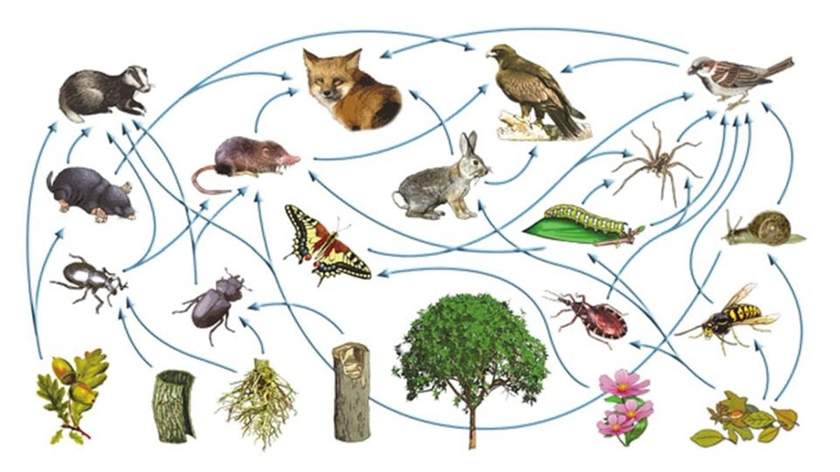
II. TRAO ĐỔI CHẤT VÀ CHUYỂN HÓA NĂNG LƯỢNG TRONG HỆ SINH THÁI
b. Lưới thức ăn
Trong quần xã, một loài sinh vật có thể tham gia đồng thời vào nhiều chuỗi thức ăn khác nhau, tạo thành một lưới thức ăn
Lưới thức ăn là tập hợp các chuỗi thức ăn có những mắt xích chung

Slide 31
II. TRAO ĐỔI CHẤT VÀ CHUYỂN HÓA NĂNG LƯỢNG TRONG HỆ SINH THÁI
b. Lưới thức ăn
Một lưới thức ăn hoàn chỉnh gồm ba thành phần chủ yếu:
Sinh vật sản xuất là các sinh vật tự dưỡng (bậc dinh dưỡng cấp 1), có khả năng tự tổng hợp nên chất hữu cơ từ chất vô cơ của môi trường (ví dụ: thực vật, tảo,...)

Slide 32
II. TRAO ĐỔI CHẤT VÀ CHUYỂN HÓA NĂNG LƯỢNG TRONG HỆ SINH THÁI
b. Lưới thức ăn
Một lưới thức ăn hoàn chỉnh gồm ba thành phần chủ yếu:
Sinh vật tiêu thụ (bậc dinh dưỡng cấp 2, 3, 4,...) là những sinh vật dị dưỡng, không có khả năng tự tổng hợp chất hữu cơ từ chất vô cơ

Slide 33
II. TRAO ĐỔI CHẤT VÀ CHUYỂN HÓA NĂNG LƯỢNG TRONG HỆ SINH THÁI
b. Lưới thức ăn
Một lưới thức ăn hoàn chỉnh gồm ba thành phần chủ yếu:
Sinh vật phân giải cũng là sinh vật dị dưỡng, chúng sử dụng xác chết làm nguồn dinh dưỡng, gồm chủ yếu là các vi khuẩn, nấm, một số loài động vật không xương sống

Slide 34
II. TRAO ĐỔI CHẤT VÀ CHUYỂN HÓA NĂNG LƯỢNG TRONG HỆ SINH THÁI
b. Lưới thức ăn
Để xem xét mức độ hiệu quả dinh dưỡng của mỗi bậc dinh dưỡng trong hệ sinh thái, người ta xây dựng các tháp sinh thái.
Có ba loại tháp sinh thái:
Tháp số lượng
Tháp khối lượng
Tháp năng lượng

Slide 35
II. TRAO ĐỔI CHẤT VÀ CHUYỂN HÓA NĂNG LƯỢNG TRONG HỆ SINH THÁI
b. Lưới thức ăn
Để xem xét mức độ hiệu quả dinh dưỡng của mỗi bậc dinh dưỡng trong hệ sinh thái, người ta xây dựng các tháp sinh thái.
THÁP SỐ LƯỢNG
Tháp số lượng dựa trên số lượng cá thể sinh vật trên một đơn vị diện tích hay thể tích ở mỗi bậc dinh dưỡng

Slide 36
II. TRAO ĐỔI CHẤT VÀ CHUYỂN HÓA NĂNG LƯỢNG TRONG HỆ SINH THÁI
b. Lưới thức ăn
Để xem xét mức độ hiệu quả dinh dưỡng của mỗi bậc dinh dưỡng trong hệ sinh thái, người ta xây dựng các tháp sinh thái.
THÁP KHỐI LƯỢNG
Tháp khối lượng: dựa trên khối lượng tổng số của tất cả các sinh vật trên một đơn vị diện tích hay thể tích ở mỗi bậc dinh dưỡng

Slide 37
II. TRAO ĐỔI CHẤT VÀ CHUYỂN HÓA NĂNG LƯỢNG TRONG HỆ SINH THÁI
b. Lưới thức ăn
Để xem xét mức độ hiệu quả dinh dưỡng của mỗi bậc dinh dưỡng trong hệ sinh thái, người ta xây dựng các tháp sinh thái.
THÁP NĂNG LƯỢNG
Tháp năng lượng: dựa trên số năng lượng được tích luỹ trên một đơn vị diện tích hay thể tích trong một đơn vị thời gian ở mỗi bậc dinh dưỡng

Slide 38
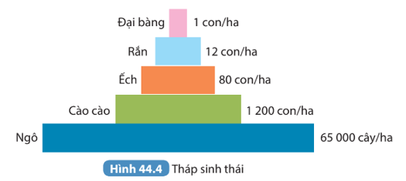
II. TRAO ĐỔI CHẤT VÀ CHUYỂN HÓA NĂNG LƯỢNG TRONG HỆ SINH THÁI
b. Lưới thức ăn
Quan sát hình 44.4, cho biết đây là tháp sinh thái nào?
Đáp án
Hình 44.4 thể hiện tháp số lượng.

Slide 39
III. BẢO VỆ CÁC HỆ SINH THÁI
Quan sát hình, vận dụng những hiểu biết của bản thân, hãy nêu đặc điểm, ý nghĩa của mỗi hệ sinh thái
Hệ sinh thái rừng
Cúc Phương
Hệ sinh thái biển
Nha Trang
Hệ sinh nông nghiệp
vùng ĐBSCL

Slide 40
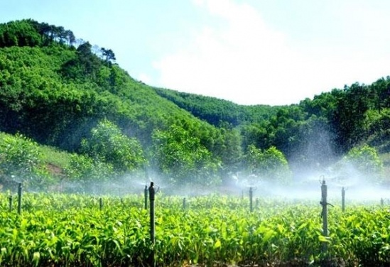
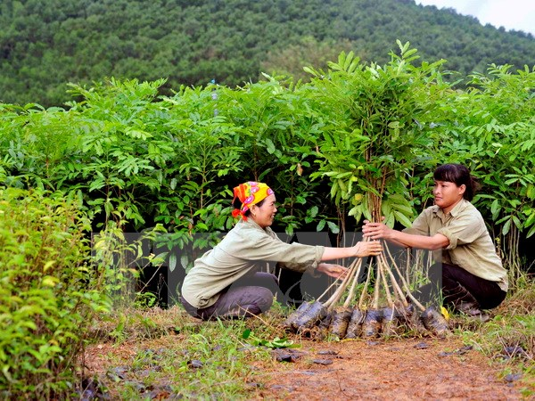
III. BẢO VỆ CÁC HỆ SINH THÁI
Rừng là môi trường sống của nhiều loài sinh vật. Bảo vệ hệ sinh thái rừng góp phần bảo vệ các loài sinh vật, điều hòa không khí,.. Từ đó hạn chế sự biến đổi khí hậu và thiên tai

Slide 41
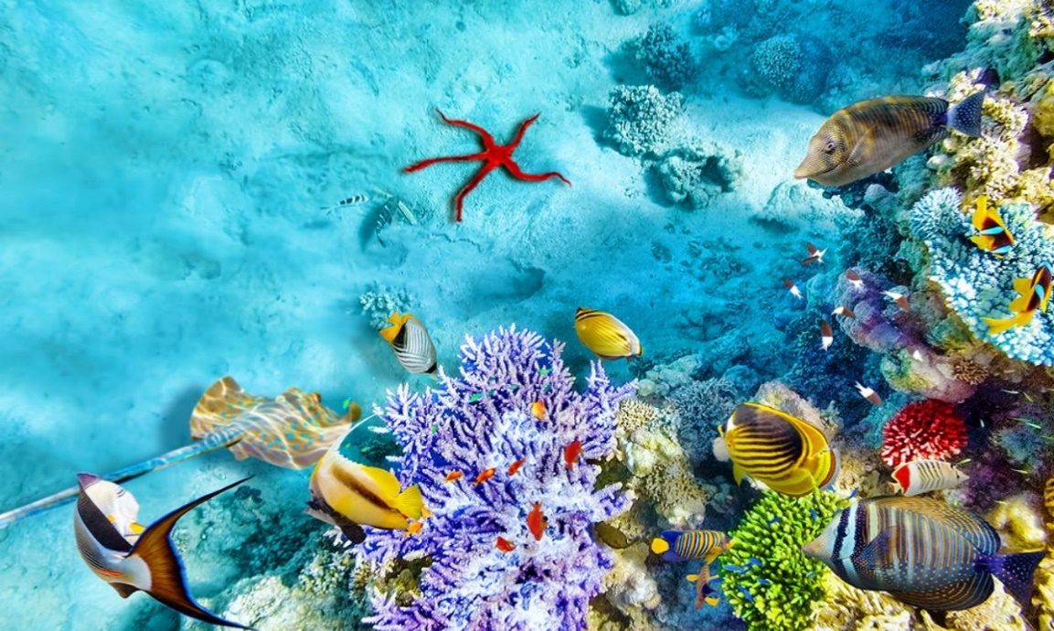
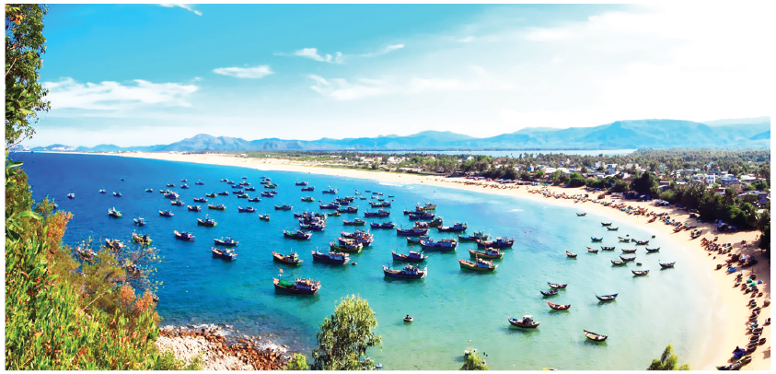
III. BẢO VỆ CÁC HỆ SINH THÁI
Hệ sinh thái biển và ven biển có vai trò quan trọng đối với con người. Biển tham gia điều hòa khí hậu, là nơi sống của nhiều loài sinh vật; đối với con người, biển cung cấp nhiều sản phẩm có giá trị,… Do đó cần thực hiện các biện pháp bảo vệ hệ sinh thái biển

Slide 42
III. BẢO VỆ CÁC HỆ SINH THÁI
Hệ sinh thái nông nghiệp có vai trò quan trọng đối với con người, cung cấp lương thực, thực phẩm nuôi sống con người và nguyên liệu cho các ngành công nghiệp

Slide 43
III. BẢO VỆ CÁC HỆ SINH THÁI
Một các biện pháp bảo vệ hệ sinh thái rừng, hệ sinh thái biển và ven biển như:
Xây dựng các khu bảo tồn thiên nhiên nhằm bảo vệ cảnh quan và đa dạng sinh học
Sử dụng hợp lí các hệ sinh thái phục vụ phát triển bền vững
Phòng chống ô nhiễm các hệ sinh thái

Slide 44
III. BẢO VỆ CÁC HỆ SINH THÁI
Vì vậy cần sử dụng và phát triển bền vững các hệ sinh thái nông nghiệp; hạn chế ô nhiễm,...

Slide 45
III. BẢO VỆ CÁC HỆ SINH THÁI
Ví dụ như: phòng chống xói mòn đất, sử dụng phân bón hữu cơ, hạn chế sử dụng thuốc trừ sâu,...

Slide 46
IV. THỰC HÀNH ĐIỀU TRA THÀNH PHẦN QUẦN XÃ SINH VẬT TRONG HỆ SINH THÁI
Phân tích mối quan hệ giữa các sinh vật quan sát được trong hệ sinh thái.
Trong hệ sinh thái, các sinh vật luôn luôn tác động lẫn nhau và tác động qua lại với nhân tố vô sinh của môi trường, tạo thành một hệ thống hoàn chỉnh và tương đối ổn định.

Slide 47
Hệ sinh thái là một hệ thống bao gồm quần xã sinh vật và môi trường sống của chúng.
Các hệ sinh thái được chia thành hai nhóm: hệ sinh thái tự nhiên và hệ sinh thái nhân tạo.
Chuỗi thức ăn và lưới thức ăn thể hiện mối quan hệ dinh dưỡng giữa các loài sinh vật trong quần xã
Trao đổi chất và chuyển hóa năng lượng trong hệ sinh thái được thực hiện trong phạm vi quần xã sinh vật và giữa quần xã với môi trường sống
Các hệ sinh thái trong tự nhiên giúp bảo vệ tài nguyên đất, nước và sinh vật. Bảo vệ bền vững của các hệ sinh thái chính là bảo vệ cuộc sống của con người.

